Slide 1

Universidad Nacional de Río Negro
Física 1 A - 2012
Unidad 02 – El Universo
Clase 0202
Fecha 20 Abr 2012
Cont Materia y Energía
Cátedra Asorey – Cutsaimanis
Web http://fisica1-unrn.blogspot.com
Archivo A-2012-U02-C02-0420-materia

Slide 2

En el episodio anterior

Slide 3
Velocidad de escape
La velocidad de escape depende de M y R
¿Qué pasa si v_{e} → c?
Radio de Schwarzschild : Sólo depende de M. Si comprimo al cuerpo hasta r=R_{c}, la velocidad de escape desde la superficie es igual a c. El objeto obtenido es un agujero negro: nada, ni siquiera la luz, es capaz de escapar
¡Verificarlo!

Slide 4
Agujero negro en la Vía Láctea (Sag A*)

Slide 5
La luz “pesa”
Ahora, si el fotón no tiene masa...
¿cómo es que no puede escapar de la atracción gravitatoria?

Slide 6
¿Cómo verificar esto?

Slide 7
¿Cómo verificar esto?

Slide 8
¿Cómo verificar esto?

Slide 9
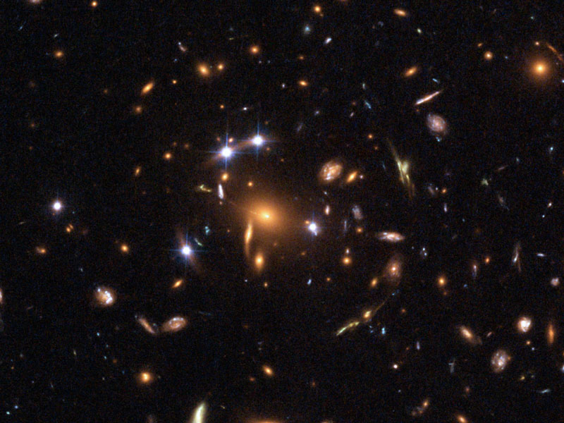

Slide 10
.

Slide 11
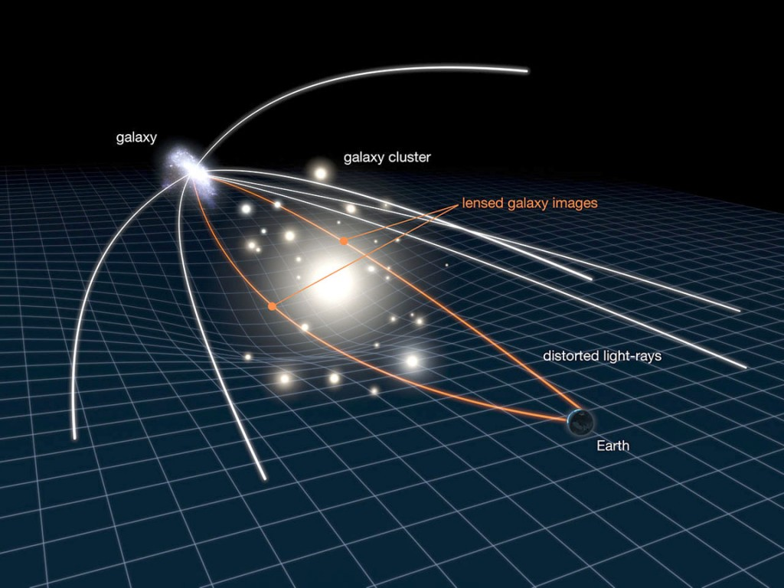

Slide 12
¿y entonces?
La luz “pesa” : su trayectoria es afectada por la gravedad
No tiene masa pero tiene ENERGIA
La energía gravita
Entonces, si tengo energía, ¿tengo masa?

Slide 13
¿cómo? ¿si tengo energía tengo masa?
SI:
E~m

Slide 14
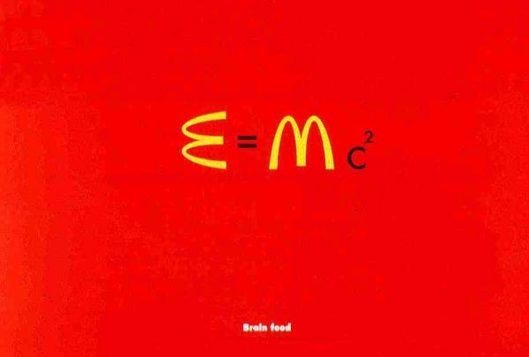
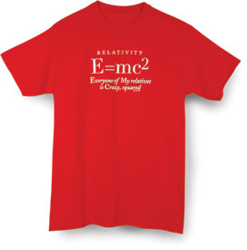
La energía es proporcional a la masa
Un cuerpo de masa m, aislado, y en reposo, aún tiene energía...
E=mc²

Slide 15
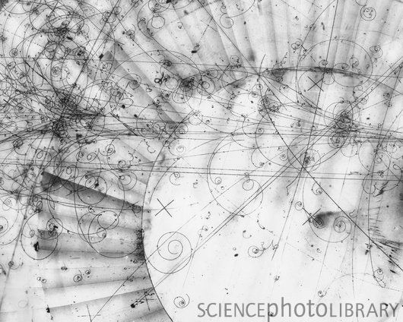
Si, si, claro...

